Slide 1
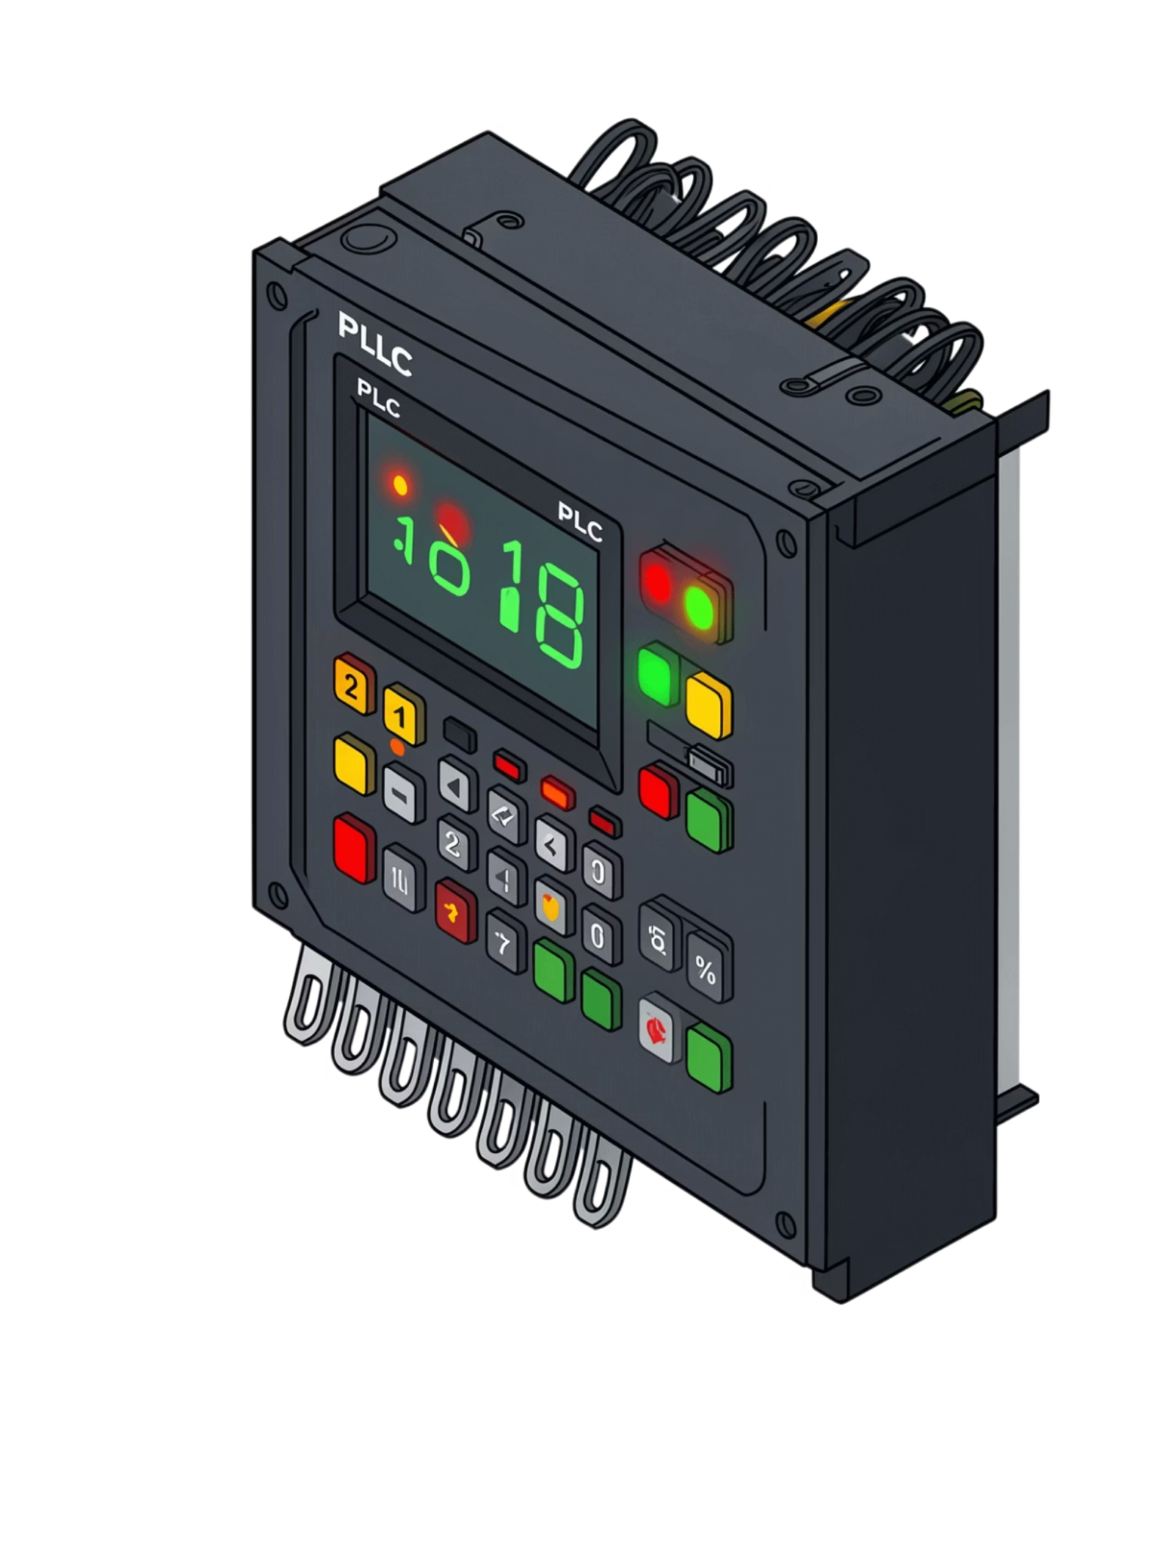
PLC alapismeretek – 3. hét
Digitális bemenetek és az első PLC program

Slide 2
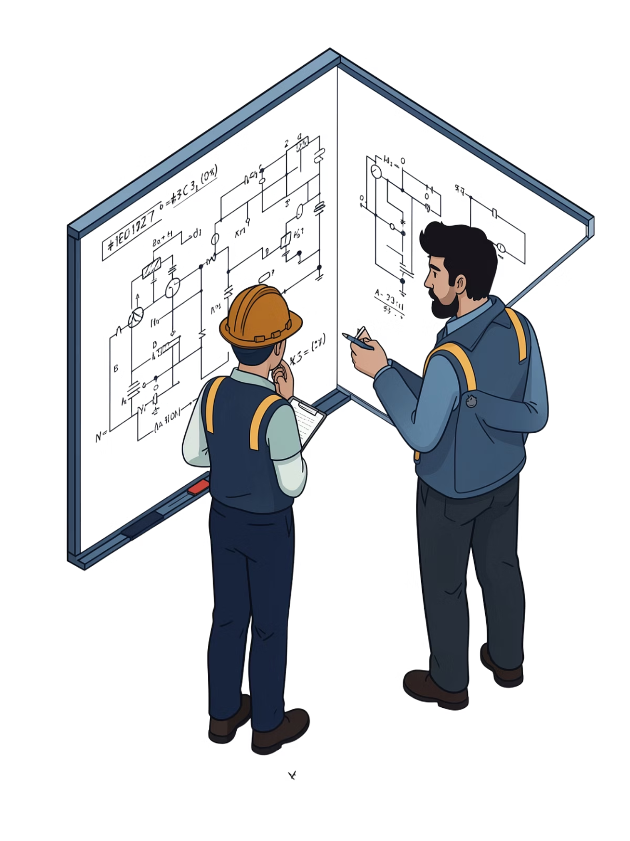
A hét mottója
„A PLC nem találgat. Csak azt tudja, amit a bemenetekken keresztül érzékel."
Tanulási célok
Digitális bemenet fogalma és logikai 0/1 állapot
Bemeneti címzés megértése
Első PLC-program elkészítése és tesztelése

Slide 3
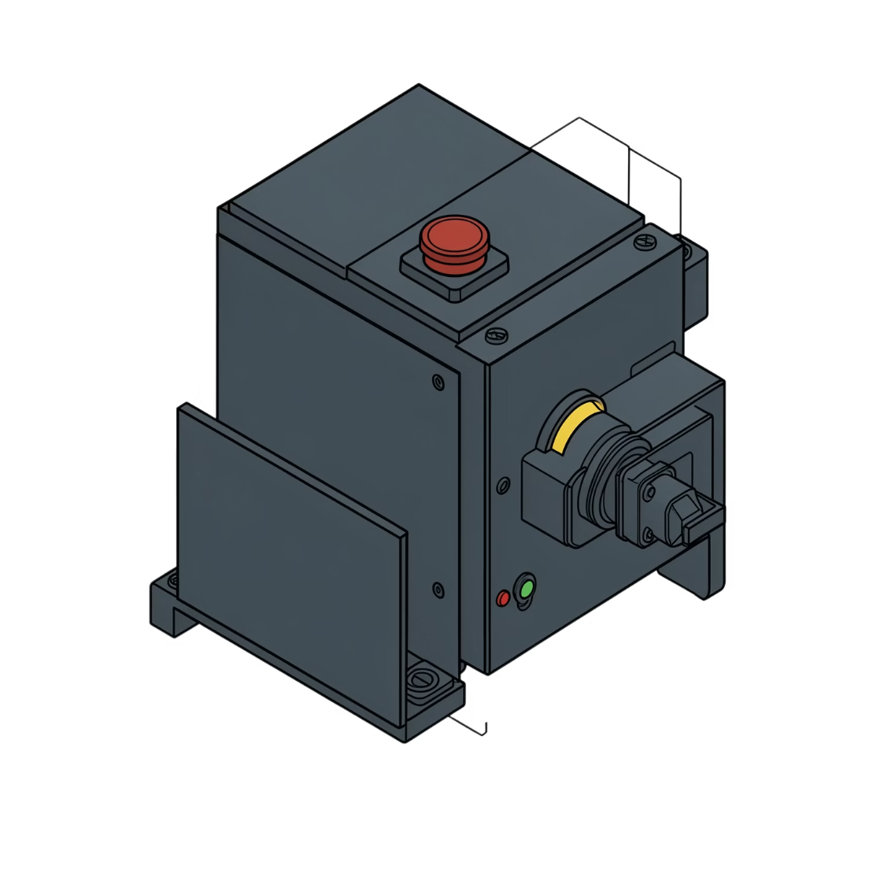
Mi a digitális jel?
0 – KI / OFF / Hamis
1 – BE / ON / Igaz
Nincs jel, a bemenet inaktív. A PLC logikai hamis állapotot észlel.
Jel érzékelhető, a bemenet aktív. A PLC logikai igaz állapotot rögzít.
Jellemző eszközök: nyomógomb, végálláskapcsoló, közelítésérzékelő

Slide 4




A PLC fő részei
Tápegység
CPU
Stabil DC feszültséget biztosít a belső elektronika számára.
Végrehajtja a programot, kezeli a be- és kimeneteket.
Memória
Kommunikációs interfész
Tárolja az operációs rendszert, a felhasználói programot és az adatokat.
Ethernet, Modbus, PROFINET és egyéb ipari protokollok.

Slide 5
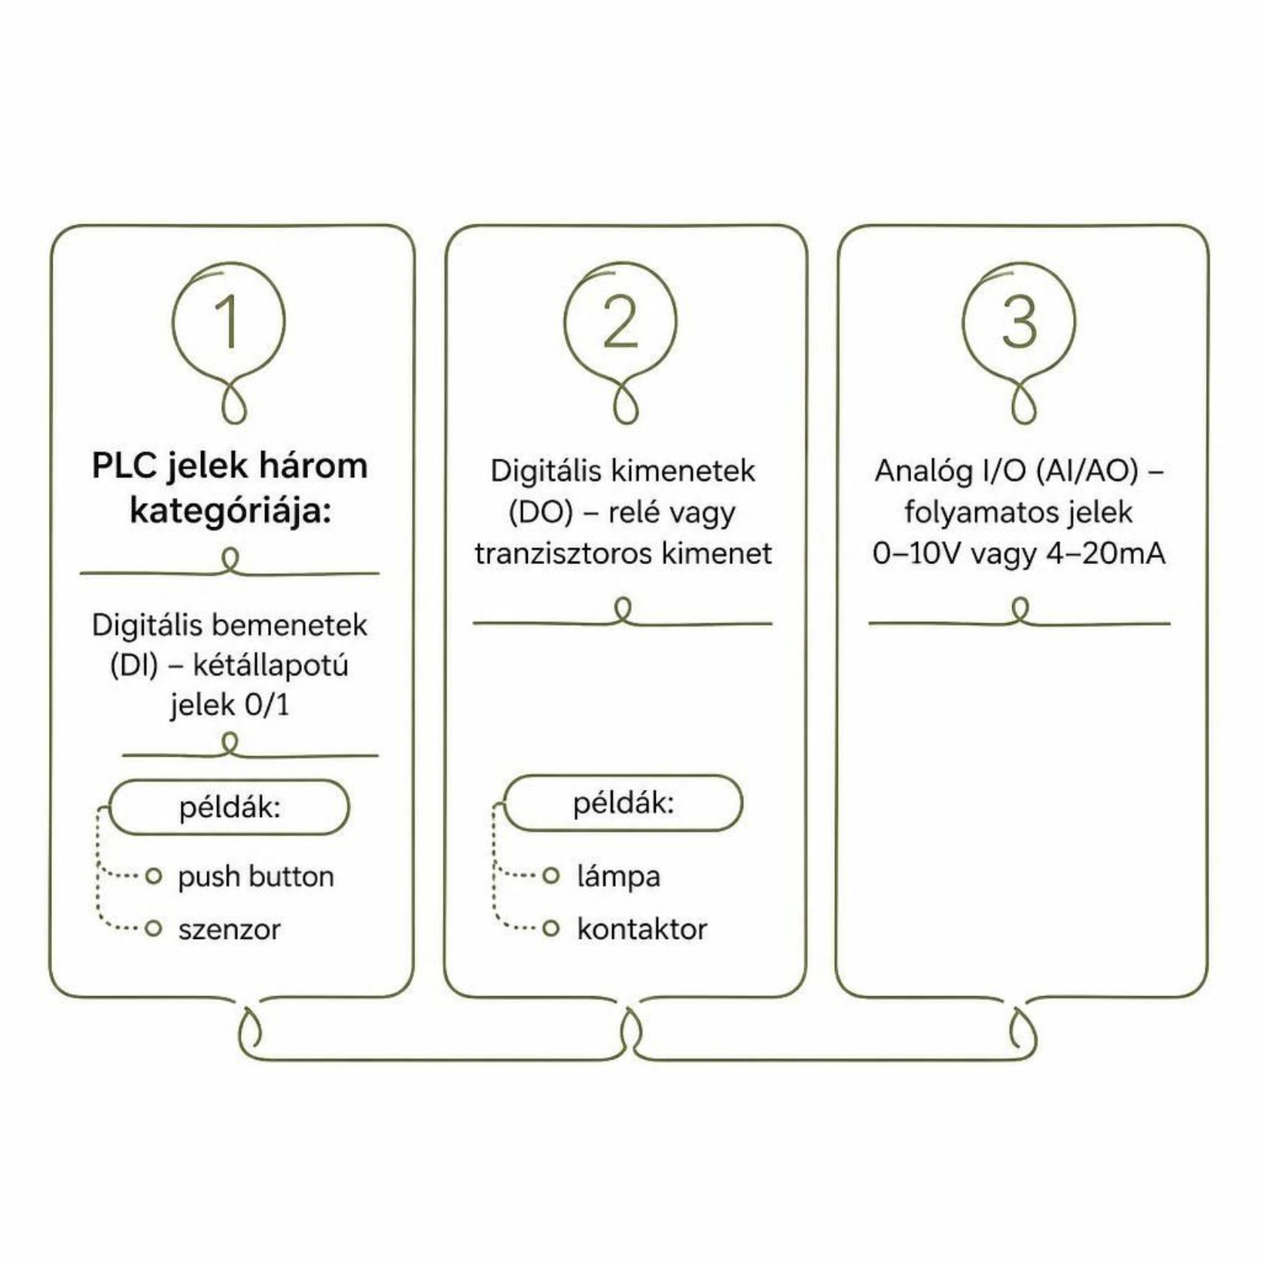
Digitális be- és kimenetek
Jelcsoportok összefoglalása
Digitális bemenetek (DI): kétállapotú jelek fogadása (0/1) – pl. nyomógomb, érzékelő
Digitális kimenetek (DO): relés vagy tranzisztoros kimenet – pl. lámpa, mágneskapcsoló
Analóg be/kimenetek (AI/AO): folytonos jelek – 0–10 V vagy 4–20 mA tartományban

Slide 6
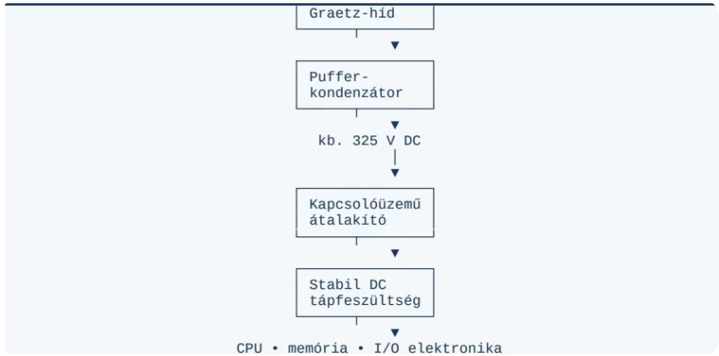



A PLC tápegysége
Feszültségátalakítás lépései
A visszacsatolás biztosítja az állandó kimeneti feszültséget terhelésváltozás esetén is.
230 V AC hálózat
Váltakozó hálózati feszültség bemenete
Graetz-híd egyenirányítás
~325 V DC csúcsfeszültség keletkezik
Kapcsolóüzemű MOSFET átalakító
Stabil kisfeszültségű DC kimenet

Slide 7


Miért lesz 230 V-ból ~325 V?
Effektív érték vs. csúcsérték
Matematikai összefüggés
Kapcsolóüzemű tápegység feladata
Ucsúcs = √2 · 230 V ≈ 325 V – ez a Graetz-híd és pufferkondenzátor után megjelenő DC feszültség.
A hálózati 230 V effektív érték – a szinuszos jel csúcsértéke ennél jóval magasabb.
A ~325 V DC-t tovább alakítja stabil, alacsony feszültségű DC kimenetté a PLC elektronika számára.

Slide 8
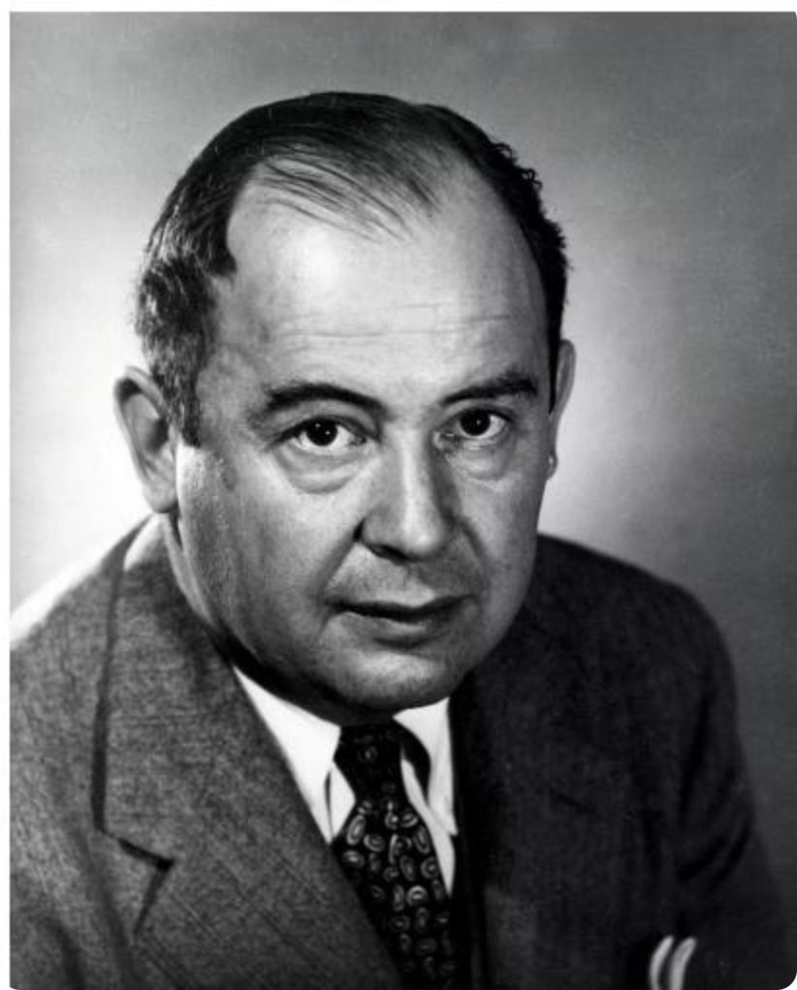

Neumann János és a tárolt program elve
1903–1957
Magyar matematikai zseni
Magyar származású matematikus, a modern számítógép-architektúra megalapozója.
Neumann-elv: a program utasításai és az adatok egyaránt a memóriában tárolódnak – ez a mai PLC-k alapja is.
A PLC-k felépítése (CPU + memória + be/kimenetek) pontosan ezt az elvet tükrözi a gyári automatizálásban.

Slide 9
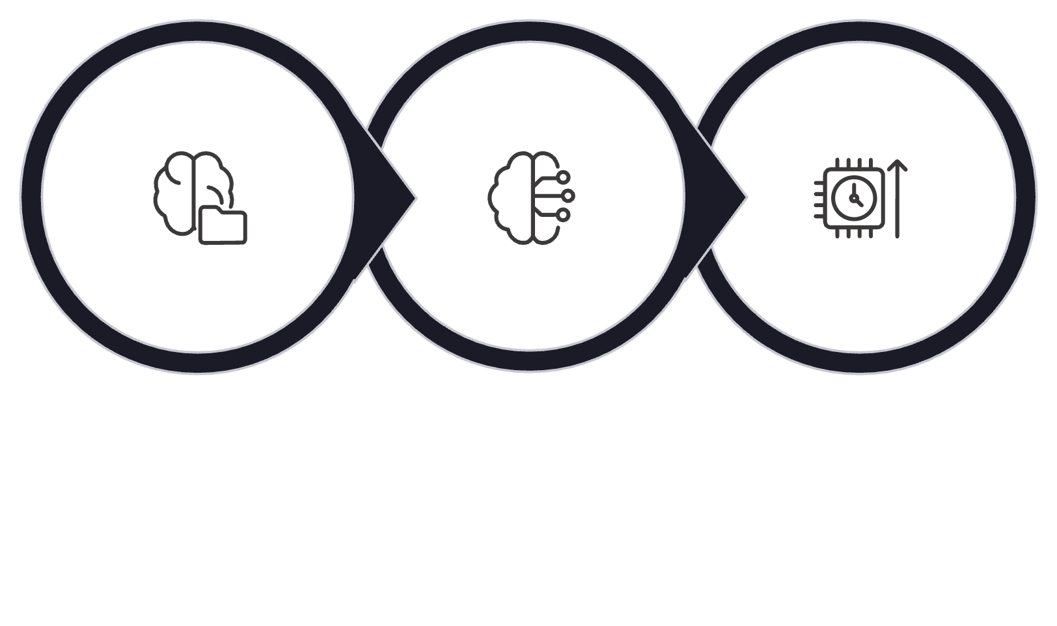

Fetch – Decode – Execute ciklus
Fetch
Decode
Execute
A ciklus folyamatosan ismétlődik: FETCH → DECODE → EXECUTE → ... – ez a CPU szintű működés alapja minden modern vezérlőrendszerben.

Slide 10
PLC scan ciklus vs. Neumann-ciklus
Neumann-ciklus (CPU szinten)
PLC scan ciklus (felhasználói szint)
01
Ciklusidő: tipikusan néhány ms; befolyásolja a program mérete és a CPU teljesítménye.
Fetch
Utasítás beolvasása a memóriából
02
Decode
Utasítás értelmezése a vezérlőegység által
03
Execute
Végrehajtás az ALU által, eredmény tárolása
01
02
Bemenetek beolvasása
Program végrehajtása
Aktuális I/O állapotok rögzítése
A felhasználói ladder/utasításlista futtatása
03
04
Kimenetek frissítése
Diagnosztika
Számított értékek kiadása a kimenetekre
Rendszerellenőrzés, majd újrakezdés

Slide 11
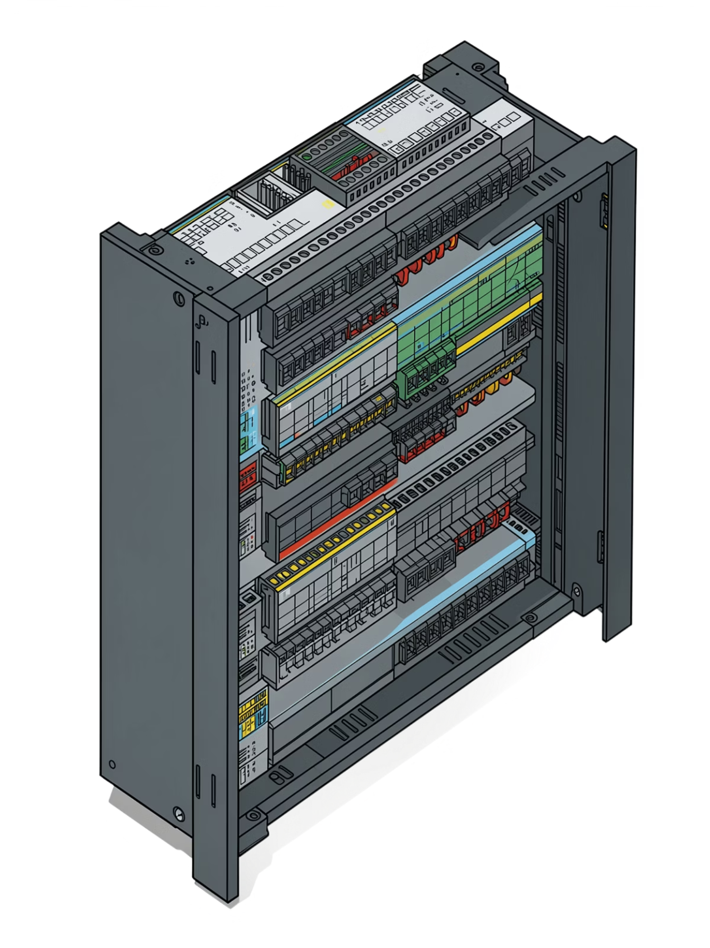
Bemeneti címzés – gyártónként
Eaton easy
LG (LS)
I1, I2, I3 …
P000, P001, P002 …
Omron
0.00, 0.01, 0.02 …
A kimeneteket hasonlóan jelölik: Q1, Q000, 100.00 stb. – a szintaxis gyártóspecifikus, de a logika azonos.

Slide 12
Az első PLC-program: I1 → Q1
Feladat
START nyomógomb (I1) megnyomására kapcsoljon be a jelzőlámpa (Q1).
Ladder diagram logika
|----[ I1 ]------( Q1 )----|
I1 = 1
I1 = 0
→ Q1 = 1 (lámpa BE)
→ Q1 = 0 (lámpa KI)

Slide 13
Laborfeladat – lépések
1
Nyomógomb bekötése
Az első bemenetre (I1) csatlakoztatjuk a START nyomógombot.
2
Jelzőlámpa bekötése
Az első kimenetre (Q1) csatlakoztatjuk a jelzőlámpát.
3
Program elkészítése
A ladder diagramot a szoftverben szerkesztjük meg.
4
Program letöltése
Az elkészített programot letöltjük a PLC-re.
5
Online monitor
Valós idejű állapotfigyelés – ellenőrizzük a bemeneti és kimeneti állapotokat.

Slide 14

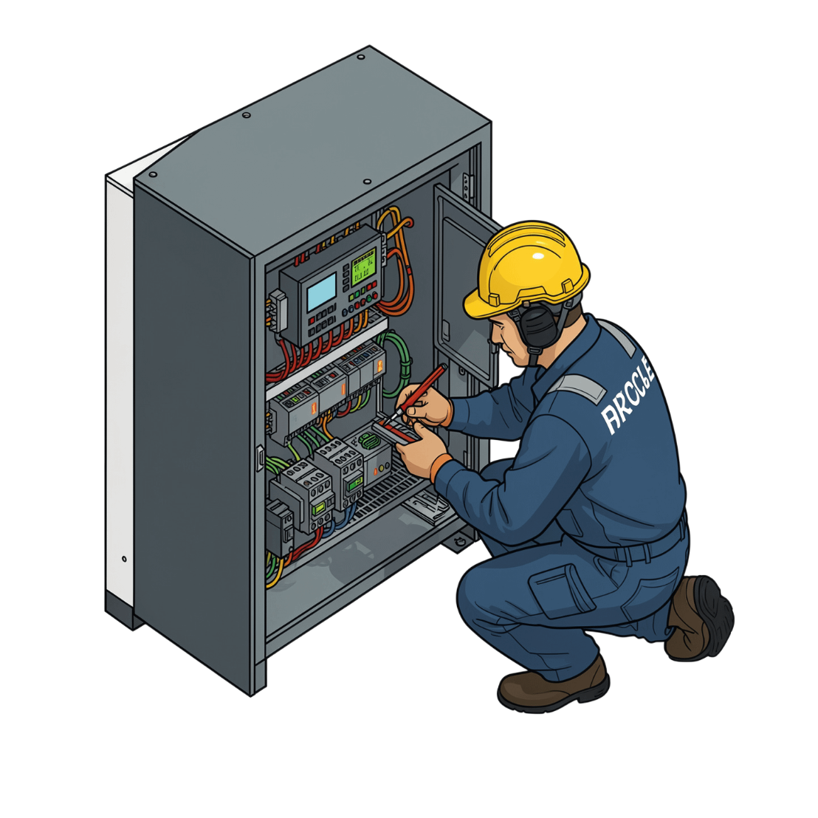


Gyakori hibák és mérnöki gondolkodás
⚠️ Hibás címzés
⚠️ STOP mód
Rossz I/Q szám megadása – a program nem a valódi eszközt vezérli.
A PLC nem hajtja végre a programot – ellenőrizd az üzemmódot!
⚠️ Hiányzó tápfeszültség
⚠️ Program nincs letöltve
Hibás bekötés vagy tápkimaradás – a bemenet nem kap jelet.
A PLC az előző programot futtatja, vagy üres memóriával dolgozik.
A működő LED még nem jelenti, hogy a vezérlés biztonságos – mindig vizsgáljuk a rendellenes helyzeteket is!

Slide 15
Összefoglalás és önellenőrzés
Digitális bemenetek szerepe
Ciklus-hierarchia
Önellenőrző kérdések
A Fetch–Decode–Execute ciklus és a PLC scan ciklus egymásra épül: CPU-szint és felhasználói szint együtt alkotja a rendszert.
Mit jelent a digitális jel?
Mi az I1 és Q1?
Miért fontos az online monitor?
Sorolj fel négy gyakori hibát!
A digitális bemenetek jelentik a PLC kapcsolatát a külvilággal – rajtuk keresztül érzékeli a valóságot.
„A PLC nem gondolkodik helyettünk – csak pontosan végrehajtja azt, amit megterveztünk." – IAP mérnöki alapelv

Slide 16
Források
IAP_PLC_03_het_VALODI_IAP.pdf

